Slide 1
VOĆE I POVRĆE LJETI
Izradila:Jelena Kvakan

Slide 3
IMENUJTE TRENUTNO GODIŠNJE DOBA (PROLJEĆE). KOJE GODIŠNJE DOBA NAM DOLAZI NAKON PROLJEĆA? DANAS ĆEMO NAUČITI KOJE VOĆE I POVRĆE DOZRIJEVA LJETI.

Slide 4
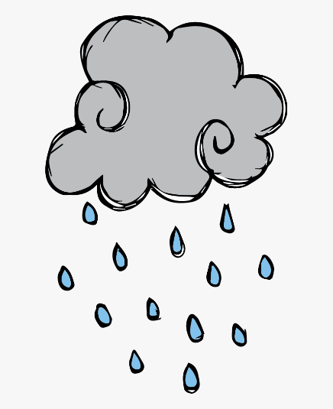
SUNCE JAČE GRIJE.
KIŠE RIJETKO
PADAJU PA SU MOGUĆE SUŠE.

Slide 8
Aktivnost
Pronađi u letku iz dućana voće i povrće koje dozrijeva ljeti, imenuj ga, izreži i zalijepi u bilježnicu.

